Slide 1
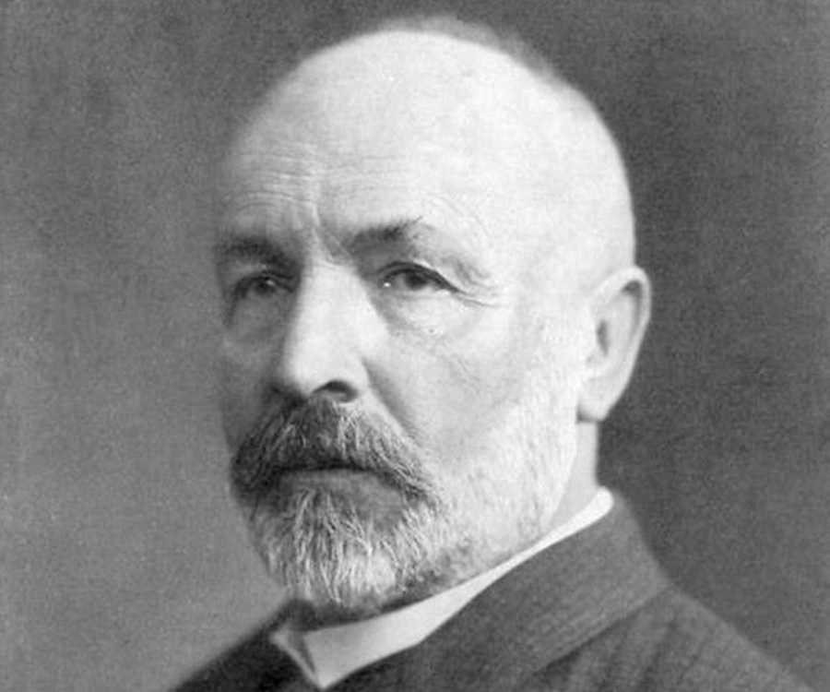
Venezia, 13 aprile 2018
Cantor: lo vedo ma non ci credo
Georg Cantor, 1845 - 1918
Renato Betti – Politecnico di Milano

Slide 2
Matematica e oltre
- Teoria degli insiemi
- Natura dell’infinito
- Aritmetica transfinita
Critiche e controversie …
Kronecker (1823-1891): Cantor è un ciarlatano scientifico che corrompe le giovani menti
Poincaré (1854-1912): la teoria degli insiemi è una malattia patologica, da curare
… ma anche entusiasmo
Hilbert (1862-1943): Cantor ha creato per noi un paradiso dal quale nessuno ci caccerà
Russell (1872-1970): la teoria degli insiemi è uno dei più alti risultati dell’attività spirituale dell’uomo
Renato Betti – Politecnico di Milano

Slide 3
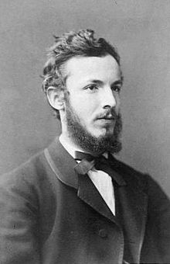
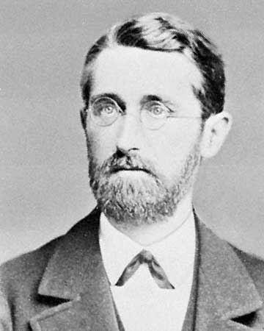
Il titolo:
lo vedo, ma non ci credo
Cantor a Dedekind, 29 giugno 1877
"Fintanto che non mi avrà approvato non posso che dire: Je le vois, mais je ne le crois pas"
Richard Dedekind
(1831-1916)
(1878) "Un contributo alla teoria degli insiemi":
Equipotenza di un segmento e un quadrato
R equivale a R^{n}: e la nozione di dimensione ?
Renato Betti – Politecnico di Milano

Slide 4
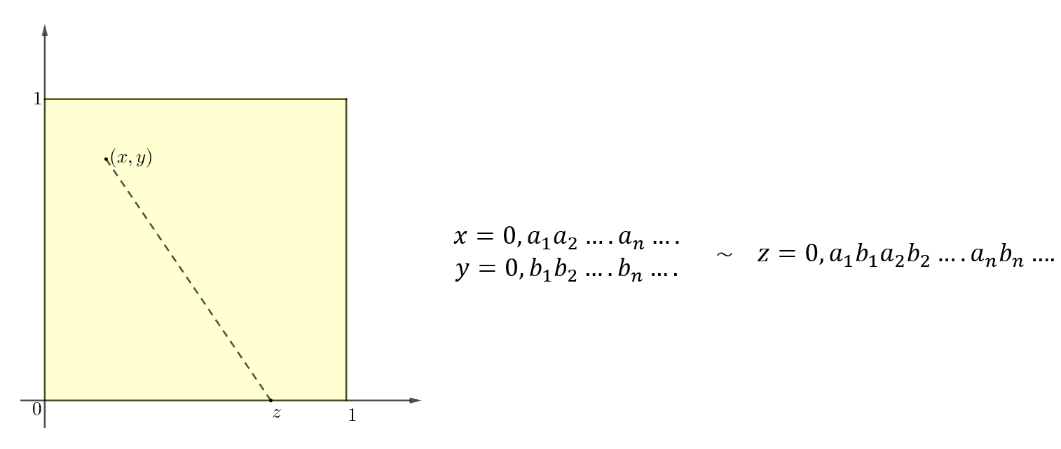
Equipotenza di un segmento e un quadrato
Ogni corrispondenza biunivoca fra due varietà di dimensione diversa è necessariamente discontinua
(Brouwer, 1911)
Renato Betti – Politecnico di Milano

Slide 5
Lo credo, ma non lo vedo (!?)
Ipotesi del continuo: $2^{ℵ_{0}}$ = ℵ₁
Certezza razionale
(lo vedo)
Convinzione intuitiva
(ci credo)
Lettera a Ignatius Jeiler (1888): "… non ho dubbi sulla verità dei transfiniti, che ho riconosciuto con l’aiuto di Dio …"
Renato Betti – Politecnico di Milano

Slide 6
Le date della vita
1845. Nasce a San Pietroburgo, il 3 marzo
1856. La famiglia si trasferisce in Germania (Wiesbaden poi Francoforte)
1862-67. Studia a Berlino con Weierstrass, Kronecker e Kummer
Dal 1869 all’università di Halle. Straordinario dal 1872, ordinario dal 1879, in pensione dal 1913
1874. Sposa Vally Guttmann (avrà sei figli)
1884. Prima manifestazione di depressione. Ricovero in clinica di nervi
1889. Fonda la Società Matematica Tedesca, di cui diventa il primo presidente
1891. Presiede il Primo congresso della Società Matematica Tedesca
1899. Secondo ricovero (ulteriori, frequenti, ricoveri fino al 1917)
1918. Muore nella clinica di malattie nervose di Halle
Renato Betti – Politecnico di Milano

Slide 7
Le origini della teoria degli insiemi
Teorema (1870): Se una funzione continua di variabile reale f(x) è data da una serie trigonometrica convergente per ogni valore di x, allora non esistono altre serie dello stesso tipo che convergono per ogni valore di x e rappresentano la funzione f(x).
(1871-72) Generalizzazione del teorema di unicità agli insiemi infiniti di punti eccezionali
(1872) I numeri irrazionali. Classi di equivalenza di successioni fondamentali di numeri razionali $\left\{a_{n}\right\}$
- Operazioni
- Assioma di completezza
- Consistenza logica = esistenza legittima in matematica
Renato Betti – Politecnico di Milano

Slide 8
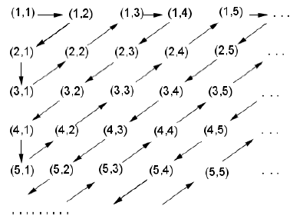
Maturità della teoria degli insiemi
Un insieme è una collezione di oggetti definiti e distinti che può essere colto unitariamente dalla nostra mente e per il quale è possibile decidere quali gli appartengano e quali no
- La nozione di potenza
Numerabilità dei razionali
Renato Betti – Politecnico di Milano

Slide 9
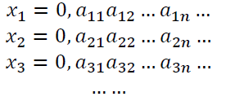
Maturità della teoria degli insiemi
(1874) "Su una proprietà della collezione di tutti i numeri algebrici reali"
$A_{1}×A_{2}×…×A_{n}×…$ è numerable se tutti gli $A_{i}$ lo sono
Una famiglia numerabile di insieme numerabili è ancora numerabile
L’insieme dei numeri algebrici è numerabile
Non numerabilità dell’insieme dei numeri reali
Renato Betti – Politecnico di Milano

Slide 10
Maturità della teoria degli insiemi
Il primo numero trascendente (Liouville, 1844)
(1883) "Fondamenti di una teoria generale degli insiemi"
- L’essenza della matematica sta nella sua libertà
- Matematica pura = matematica libera
Renato Betti – Politecnico di Milano

Slide 11
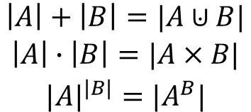
Aritmetica transfinita
$$\begin{matrix}\left|A\right|+\left|B\right|=|A⊍B| \\ \left|A\right|∙\left|B\right|=|A×B| \\ {|A|}^{|B|}=|A^{B}|\end{matrix}$$
Le "contraddizioni dell’infinito"
$$\begin{matrix}ℵ_{0}+n=ℵ_{0} \\ ℵ_{0}∙n=ℵ_{0}\end{matrix}$$
È difficile "sfuggire" al numerabile
$$\begin{matrix}ℵ_{0}+ℵ_{0}=ℵ_{0} \\ ℵ_{0}∙ℵ_{0}=ℵ_{0}\end{matrix}$$
Renato Betti – Politecnico di Milano

Slide 12
Ordinamento dei cardinali transfiniti
(1891) "Su una questione elementare della teoria degli insiemi"
$$\left|A\right|<|B|$$
Teorema (Cantor, Bernstein, Schröder). Se A è equivalente a $B^{′}⊂B$ e B è equivalente a $A^{′}⊂A$ allora A e B sono equivalenti
Teorema. Esiste una applicazione iniettiva $A\overset{→}{}\text{P}(A)$ mentre nessuna applicazione $f: A\overset{→}{}\text{P}(A)$ può essere suriettiva. Di conseguenza $\left|A\right| < |\text{P}\text{(}\text{A}\text{)|}$
Dimostrazione. Per assurdo. Posto $B=\left\{x∈A| x∉f(x)\right\}⊂A$ esiste $y∈A$ tale che $f\left(y\right)=B.$ Contraddizione.
Renato Betti – Politecnico di Milano

Slide 13
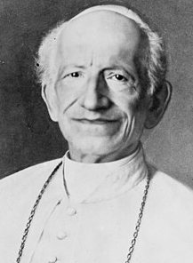
Aeterni Patris (1879)
"…. per studiarle [le scienze fisiche] con frutto e per accrescerle non bastano la sola osservazione dei fatti e la sola considerazione della natura, ma quando i fatti siano certi è necessario sollevarsi più alto e operare con solerzia per conoscere la natura della cose, per investigarne le leggi a cui obbediscono ed i principi dai quali nascono il loro ordine, l’unità nella varietà e la mutua affinità nella diversità".
Leone XIII
- Infinito attuale ≠ Infinito Assoluto
Renato Betti – Politecnico di Milano

Slide 14
L’ipotesi del continuo
La cardinalità $2^{ℵ_{0}}$ di P(N) coincide con la cardinalità C del continuo:
|P(N)| = $2^{ℵ_{0}}$ = C
La gerarchia degli ℵ: ℵ₀, ℵ₁, ℵ₂, …
Ipotesi del continuo:${ 2}^{ℵ_{0}}$ = ℵ₁
Renato Betti – Politecnico di Milano

